Slide 1

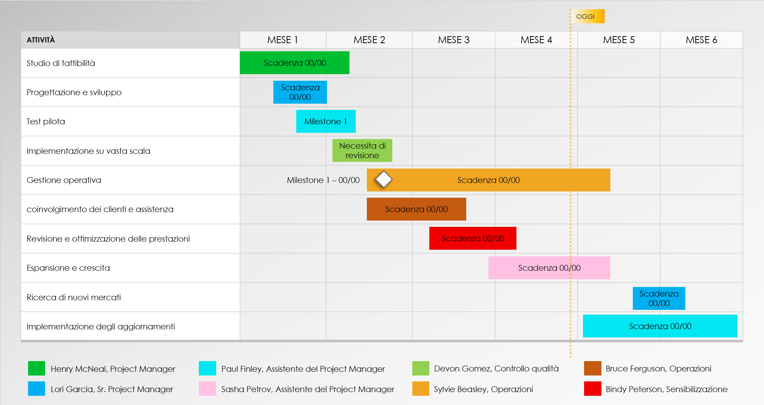
MODELLO DI PIANO DI IMPLEMENTAZIONE DI BASE POWERPOINT
Note per l'utilizzo di
questo modello
Inserisci le attività di progetto nell'area del diagramma.
Inserisci i proprietari delle etichette nella legenda sotto il diagramma.
Regola le barre in modo che rappresentino la durata di tempo per attività. Aggiungi date di inizio e di fine, date di scadenza, le date delle milestone o ulteriori informazioni sull'attività all'interno di ogni barra o nell'area del diagramma.

Slide 2
OGGI
ATTIVITÀ | MESE 1 | MESE 2 | MESE 3 | MESE 4 | MESE 5 | MESE 6
Attività 1
Attività 2
Attività 3
Attività 4
Attività 5
Attività 6
Attività 7
Attività 8
Attività 9
Attività 10
Scadenza 00/00
Scadenza 00/00
Milestone 1
Necessita di revisione
Milestone 1 – 00/00
Scadenza 00/00
Scadenza 00/00
Scadenza 00/00
Scadenza 00/00
Scadenza 00/00
Proprietario attività 1
Proprietario attività 3
Proprietario attività 5
Proprietario attività 7
Proprietario attività 2
Proprietario attività 4
Proprietario attività 6
Proprietario attività 8
PIANO DI IMPLEMENTAZIONE

Slide 3
DICHIARAZIONE DI NON RESPONSABILITÀ Qualsiasi articolo, modello o informazione è fornito da Smartsheet sul sito web solo come riferimento. Pur adoperandoci per mantenere le informazioni aggiornate e corrette, non offriamo alcuna garanzia o dichiarazione di alcun tipo, esplicita o implicita, relativamente alla completezza, l'accuratezza, l'affidabilità, l'idoneità o la disponibilità rispetto al sito web o le informazioni, gli articoli, i modelli o della relativa grafica contenuti nel sito. Qualsiasi affidamento si faccia su tali informazioni è pertanto strettamente a proprio rischio.

